Slide 1
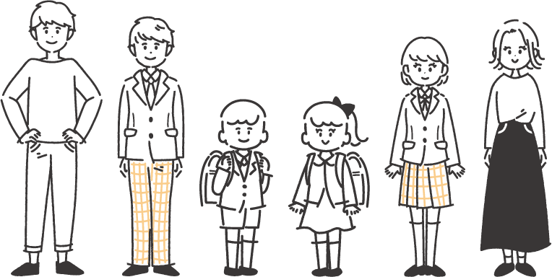

東京都
ヤングケアラー支援マニュアル
教育関係機関（学校）編
令和5年3月

Slide 2
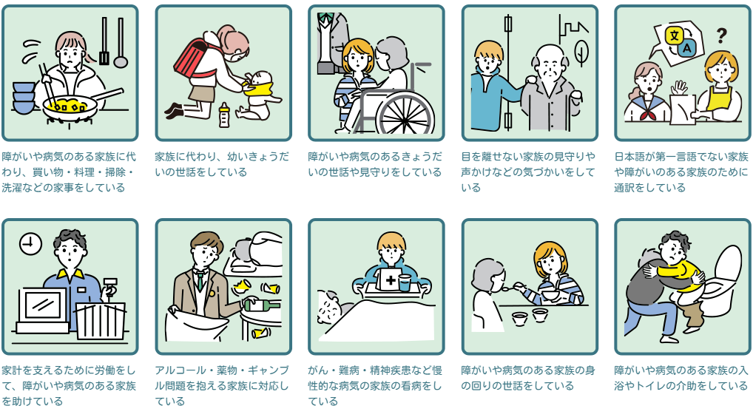

ヤングケアラーとは
法令上の定義はありませんが、一般に、本来大人が担うと想定されている家事や家族の世話などを日常的に行っている18歳未満の子供とされています。ただし18歳を超えてもケアが続く可能性はあり、若者ケアラーまで切れ目のない支援が必要です。
ケアには思いやりを育む等良い面もありますが、過度な負担が続くと、友達と遊ぶなど子供らしく過ごす権利の侵害、子供自身の心身の健康が保持・増進されない、学習面での遅れや進学に影響が出る、就労への影響など長期的に影響があることを理解しましょう。
点ではなく線で、若者ケアラーまで切れ目のない支援を行い、将来の可能性を広げる（狭めない）ことが必要です 。
「子供の権利」が侵害されていないかどうかのチェックポイント
教育を受ける権利
休み・遊ぶ権利
意見を表す権利
健康・医療への権利
社会保障を受ける権利
生活水準の確保
左記の他に、以下のようなケアをしている
場合もヤングケアラーに含まれます
精神疾患や知的障害、発達障害、疾病や 難病等のある親やきょうだいのケアをしている
脳疾患、がんなどの病気のある親や
祖父母のケアをしている
依存性のある親に対応する等、
感情面のサポートをしている
きょうだいの学童クラブ、保育所、放課後等
デイサービス等の送り迎えをしている
出所：厚生労働省（https://www.mhlw.go.jp/young-carer/）

Slide 3


学校・教育委員会におけるヤングケアラー支援の役割
国の調査では中学2年生の約17人に1人、「世話をしている家族が『いる』」結果※１となっています。ヤングケアラーは表面化しづらいですが、特別な存在ではなく、どの学校、どの学級にもいる可能性があります。
家族のケアを担い、過度な負担がかかっている児童・生徒がいる可能性について、日頃から意識して行動してください。
令和4年12月に改訂された文部科学省「生徒指導提要」においても、ヤングケアラーへの対応について示されています。
学校・教育委員会におけるヤングケアラー支援の役割※２
ケア相手の状況、家族の状況、本人の状況等により、必要な支援は異なります。また、ケアに対する思いや今後の意向は人それぞれです。
既存の仕組みを最大限活用し、ケースに応じ様々な支援機関と連携して支援をしていくことを考えましょう。
家庭に踏みこみにくい場合も、本人や家族の話に耳を傾け、家庭の味方であること、寄り添う存在であることを認識してもらいましょう。
学校は、ヤングケアラーと思われる子供やそのきょうだいに気付き、見守るほか、他の機関へつなぐことが期待されます。
スクールカウンセラー（SC）、スクールソーシャルワーカー（SSW）、ユースソーシャルワーカー（YSW）が、支援においても重要な役割を担います。※３
早期に気付くため、学校の教職員は、日頃から支援に係る研修に参加するなど、ヤングケアラーの特徴や実情を正しく理解することが必要です。
教職員がヤングケアラーの特性を踏まえて子供本人や保護者と接することで、家庭における子供の状況に気付き、必要に応じて学校におけるケース会議等において関係者間で情報を共有します。必要に応じSC、SSW/YSW、ヤングケアラー・コーディネーター（関係機関間の連絡調整・相談支援等を行う人材でヤングケアラー支援の中心機関に配置予定）につなぐことで、区市町村の福祉部門や地域の関係者等と連携した支援につながります。
ヤングケアラーは様々な状況にあり、中でも子供の養育が不適切であれば要保護児童、現実の問題は生じていないものの家族外からの支援が必要ならば要支援児童ということになり、それぞれ福祉につなぐ必要があります。そこまで至っていなくても、将来状況が移行する可能性があり、ヤングケアラーと思われる時点で早期の気付きとつなぎが必要です。
※１ 出所：厚生労働省 こどもがこどもでいられる街に。～みんなでヤングケアラーを支える社会を目指して～ (https://www.mhlw.go.jp/young-carer/)
※２ 出所：令和4年12月文部科学省「生徒指導提要」第13章を参考に作成
※３ 学校にSCやSSWを配置していない場合は、教育相談担当者や地域の関係機関と連携して対応してください。なお、YSWは都立学校からの求めに応じて派遣される専門職員です。

Slide 4


支援機関の役割
ヤングケアラーの支援は、学校だけが担うものではなく、それぞれ専門性を持った多くの機関の協力のもと行います。
ケースにより連携すべき機関は異なります。他の機関が果たす役割を知ることで、どの機関と連携すべきか判断がしやすくなります。
詳細は、本編第３章「ヤングケアラー支援のネットワーク」を参照してください。
児童福祉
生活福祉
子供家庭支援センター
（要保護児童対策地域協議会の調整機関）
児童相談所 など
区市町村の生活福祉部門（福祉事務所等）
自立相談支援機関 など
子供家庭支援センターは、原則として18 歳未満のすべての子供と、家庭の支援を目的に、児童相談所よりも身近な相談窓口として、区市町村に設置されています。児童相談所とも連携しながら、子供に係る多くのケースに対応しています。
児童相談所では、子供に関する相談を広く受け付けており、必要に応じて、一時保護や児童養護施設への入所等の措置をとります。
生活福祉部門（福祉事務所等）は、家庭訪問や面接により、必要な扶助を判断するほか、自立に向けた生活指導などを行います。ヤングケアラーの保護者と子供のそれぞれに必要な支援の検討を担います。
自立相談支援機関は、生活困窮者の経済的自立が維持できるよう相談支援を行います。生活保護等の経済的支援の検討や子供の学習支援も行います。
高齢者福祉
障害福祉
地域包括支援センター
居宅介護支援事業所 など
区市町村の障害福祉政策の主管課
基幹相談支援センター
特定相談支援事業所 など
地域包括支援センターは、地域の高齢者の総合相談や地域の支援体制づくり等を行います。
居宅介護支援事業所は、介護保険による居宅サービス計画の作成やサービス提供事業者等との連絡調整等を行います。
障害福祉政策の主管課は、障害福祉サービス等の支給決定などのほか、本人又はケアをしている家族に障害がある場合の支援を行います。
基幹相談支援センター、特定相談支援事業所は、障害者のサービス等利用計画の作成、支援実施、病院・施設の入所・退所等にあたって地域移行に向けた支援等を行います。

Slide 5

支援機関の役割
保 健
医 療
保健所
保健センター など
病院・診療所
訪問看護ステーション など
保健所・保健センターは、地域住民の健康づくりを支援します。
家庭訪問も行い、家族全体の健康に関する相談を行っています。
検診や相談業務を通じて、ヤングケアラーに気付ける可能性があります。
病院・診療所は、ケア対象者又はヤングケアラー本人への医療サービスを提供しています。
時には、ケア対象者のレスパイト入院や往診等も行います。
訪問看護ステーションは、ケア対象者又はヤングケアラー本人に対し、看護サービスを提供します。
地域の支援機関
ヤングケアラー本人は、学校の友人や家族には「心配をかけたくない」といった思いから、相談ができない、本心が言えないことがあります。
地域の居場所での会話（「伴走・寄り添い型支援」）や、同じ境遇のヤングケアラー同士で悩みを話せる「共感型支援」で寄り添っていく中で、自分一人ではない・仲間がいるということ、様々な気持ちが混合していていいということなどを教えてもらって安心して、初めて学校や福祉に相談してもいいと思ってもらえたり、本人にとって「こうなりたい」といった希望が出てくる可能性があります。
そのため、地域の支援機関等も大事な関係者です。
誰になら話しやすいのかは子供により異なります。上記で述べた役割を、本人と信頼関係を築いている学級担任や、養護教諭、SC、SSW/YSW、学校ボランティア等の関係者等が担える場合もあります。子供の気持ちを推察し、状況に応じて対応しましょう。
日頃から子供と関わりのある施設・関係者と、必要なときに連携できる体制を構築しておくことが重要です。
地域の中で見守る
地域の施設（児童館、学童クラブ等）
保育所や認定こども園、幼稚園
地域の関係者（民生委員・児童委員、町会・子供会等）
支援団体（フリースクール、子供食堂等）
ケアの悩み等をヤングケアラー同士や
元ヤングケアラーと話せる
ピアサポート（サロン等）

Slide 6






ヤングケアラー支援のフロー
教職員は、ヤングケアラーと思われる児童・生徒に「気付く」、「つなぐ」、「見守る」において大きな役割を果たします。
子供から相談することは多くなく、学校での様子から教職員が気付くこと、気付いたらつなぐことが大切です。
支援のフロー図は、本編第６章「ヤングケアラー支援のフロー」、「気付く」から「見守る」の詳細は第７－９章を参照してください。
行動指針
行動のポイント
気付く
後述の「気付きのポイント」を参考に、児童・生徒の普段の様子を気に掛けてみてください。家庭訪問時の家の中の様子や、保護者の学校訪問時の様子も気付きのきっかけになる可能性があります。
養護教諭が本人の話を聞く、担任が忘れ物を届ける際に家の様子を気に掛ける等、学校関係者で役割分担し把握することもできます。
一見、家庭とは関係ないように見える学校での出来事や行動の特徴（学習意欲がない、大人と話が合う、など）が気付きのきっかけになることもあるため、変化を感じた際には、校内で相談してください。
全教職員
つなぐ
ヤングケアラーと思われる児童・生徒がいたら、校内検討委員会で検討しましょう。
SC、 SSW/YSW、ヤングケアラー・コーディネーター（YCC）に情報共有してください。SC、SSW/YSW等は、YCCにつないでください。学校だけで対応する場合も、YCCに情報共有します（他機関でも気付いている可能性があり、支援が円滑に進む）。
管理職、 SC 、SSW/YSWの方は、担任等教員の気付きを受け止め、YCCへの報告・相談とともに、校内対応の可否を検討、現場教員への対応の指示をしてください。
校内で迅速に対応できない場合も決して見過ごさず、まずYCCにつないでください。
管理職・
校内の
連絡担当・SSW/YSW等
支援する
支援方策検討・支援はYCC主導のもと、福祉関係機関や地域のピアサポート、子供の居場所等の民間団体が中心となって行われることが基本です。
学校も、YCCの呼びかけに応じ、支援検討の会議等の場があれば参加してください（参加適任者はケースごとに異なります）。学校の担当者の間で情報共有をしてください。
本人同意を前提としますが、他機関との連携の際、個人情報は法律に基づき守られます（児童福祉法に基づく要保護児童対策地域協議会等の枠組み）。
有効な支援につなげられるよう、適切な情報共有を心がけてください。心配な点はYCCに相談しましょう。
管理職・
校内の
連絡担当・SSW/YSW等
見守る
無理に聞き出さず、「いつも通り接する」ことが本人にとっては安心できる環境です。
その中でも、学校での様子を気に掛け、話を聞いてほしい様子等があれば話を聞きます。相談しやすい雰囲気を心掛けてください。
変化があればすぐにSC、SSW/YSW、YCCに情報共有しましょう。ちょっとした変化が、サインかもしれません。
全教職員
連携支援の調整役、関係機関への助言相談役としてヤングケアラー・コーディネーター（YCC）が
区市町村に今後配置される予定です！（本編第４章）

Slide 7
ヤングケアラーと思われる子供に「気付く」ためのチェックリスト
ヤングケアラーは自らがヤングケアラーだと相談をしてくるケースは多くなく、関係者が「気付く」ことが必要です。
本人・家庭には自覚がなく支援サービスが届かない可能性があり、家庭訪問や、教員が意識的に児童生徒・家庭に情報を伝達していくことも重要です。本編第７章も参照してください。
ケアによる影響と思われる子供（児童・生徒）の様子
子供（児童・生徒）が必要な
世話をされていない様子
子供（児童・生徒）がケアをしている様子
□元気がなく、表情が乏しい 精神的に不安定である
□欠席、遅刻、早退が多い 不登校傾向もしくは不登校である
□部活に入っていない、休みがち、遅刻、早退が多い
□修学旅行や宿泊行事等を欠席する
□宿題・課題の提出漏れや遅れがある
□保健室で過ごしていることが多い
□授業中の集中力が欠けている 居眠りをしていることが多い
□学力が低下している
□単位の取得が滞っている 中退のおそれがある（高校生）
□持ち物がそろわない 学校で使用するものを用意してもらえない
□友人関係が希薄、ひとりでいることがある 非行等がみられる
□家族に関する不安や悩みを口にしている
□年齢に比べ、しっかりしている様子が見られる（精神的成熟度が高い）
□周囲の人に非常に気をつかう
□極端に痩せてきた（太ってきた）
給食の過食傾向にある
□生活リズムや身だしなみが整って
いない
□保護者が書くべき手続き書類等を、
自分で用意しているようである
□家族の付き添いや介助をしている、 幼いきょうだいの送迎や世話をしている
ことがある
□家族の感情面のサポートをしている
□面談等で通訳をしたり、保護者の代わり
に金銭管理をしている
□生活ノートに家族等のケアをしていること
が書かれている
□生活のために過度なアルバイトをしている
生活のために就職を希望している
保護者・家族の様子
□介護や通院・治療が必要な家族、障害を持つ家族がいる
□多子世帯 幼い子供（きょうだい）がいる
□日本語が母語でない家族がいる
□保護者が多忙である
□経済的に困窮している
□学校諸経費の納入が遅れる 滞納や未払いがある
□授業参観や保護者面談を欠席する

Slide 8
具体的な支援の事例
ケースにより、どのような支援体制を構築するか、どの機関がどのような役割を担うかを検討するため、SC、SSW/YSWや、ヤングケアラー・コーディネーター、児童・生徒の居住地の区市町村においてヤングケアラー支援の中核となる機関（子供家庭支援センター等）に相談してください。学校におけるケース会議に出席してもらうことも考えられます。
学校が気付き、SSWが家庭訪問や保護者との対話を行い、子供家庭支援センター、保健師等につないだ例があります。
主な連携機関
事 例
ケア相手の状況・ケアの内容・経緯等
スクールカウンセラー
スクールソーシャルワーカー
ユースソーシャルワーカー
子供家庭支援センター
児童委員
多子家庭で、仕事が多忙な親に代わって家事やきょうだいの世話をしているケース
多子家庭で、親や年長のきょうだいは仕事で多忙。不登校のきょうだいの世話や家事を本人が行っている。宿題や提出物の遅れ、学習意欲のなさが見られていた。
本人の話から、教員が家庭環境に気付き、SC/SSW/YSWと連携の上、子供家庭支援センター、児童委員に協力を依頼。継続的な状況把握や情報交換を行いつつ見守っている。
子供家庭支援センター
保健センター
精神疾患の母の代わりに家事、
障害のあるきょうだいの世話をしているケース
保健室で本人からヤングケアラーと思われる話を聞いた中学校が子供家庭支援センターに連絡した。きょうだいに疾病や障害があり、関わっていた保健センターがきょうだいの健診時に母の状況を把握、うつを発症していることがわかった。本人の面接は子供家庭支援センター、保健センターが母に家事支援を案内した。
スクールカウンセラー
スクールソーシャルワーカー
ユースソーシャルワーカー
児童福祉担当部署
生活福祉担当部門（福祉事務所等）
保健所・保健センター
日本語を母語としない両親に代わり、外出のサポート、通院の付き添い、金銭管理などをしているケース
両親は日本語が母語ではなく、外出や通院などのサポートを本人が小学生の頃から行っていた。中学校では、学力不振、校納金の遅れなどが見られるようになっていた。担任やSC/SSW/YSWが気付き、本人からの相談を受けて家庭環境を把握。
児童福祉、生活福祉担当部署、福祉事務所、保健師と連携し、福祉サービスの利用調整や学習支援を行っている。
注：東京都ヤングケアラー支援に関するアンケート調査の回答結果を参考に事例として編集したものであり、他の支援方法もあり得ます。あくまで例として参照のこと。

Slide 9

参考となるマニュアルや相談窓口、支援関係機関一覧
参考資料・
マニュアル、
教職員の
相談窓口
厚生労働省 ヤングケアラーについて （https://www.mhlw.go.jp/stf/young-carer.html）
東京都教育庁 教職員向けデジタルリーフレット
（https://www.kyoiku.metro.tokyo.lg.jp/school/content/leaflet_youngcarer.html）
教職員向け 東京都ヤングケアラー相談ダイヤル （電話相談窓口 03-5320-7785）
相談窓口、支援機関（埋めて活用ください）
部局・課・機関名 ※（）内は例 | 所在地・電話・ メール等 | ケア相手の状況（主なものに○）
部局・課・機関名 ※（）内は例 | 所在地・ 電話・ メール等 | 高齢・ 要介護 | 障害 | 病気・難病 | 精神疾患・ 依存症 | 日本語が 母語でない | 生活困窮等 | 家族の障害等に加え、きょうだいが幼い | その他
● 取組推進の中心機関 |  | ○ | ○ | ○ | ○ | ○ | ○ | ○ | ○
● ヤングケアラー・コーディネーター |  | ○ | ○ | ○ | ○ | ○ | ○ | ○ | ○
（児童福祉、子供家庭支援センター） |  | ○ | ○ | ○ | ○ | ○ | ○ | ○ | ○
（教育委員会（学校での様子把握のため）) |  | ○ | ○ | ○ | ○ | ○ | ○ | ○ | ○
（高齢者福祉、介護保険、地域包括支援センター） |  | ○ |  | ○
（障害福祉、障害者相談支援窓口） |  |  | ○ | ○ | ○ |  |  | ○
（保健所・保健センター） |  |  |  | ○ | ○ |  | ○ | ○
（生活福祉、福祉事務所、自立相談支援機関） |  |  |  |  |  |  | ○
（医療機関・訪問看護） |  |  |  | ○ | ○
（多文化共生窓口） |  |  |  |  |  | ○
（民間支援団体（ピアサポート・非営利団体等）） |  | ○ | ○ | ○ | ○ | ○ | ○ | ○ | ○

Slide 10
参考となるマニュアルや相談窓口、支援関係機関一覧
全国的な相談窓口
相談内容 | 機関・窓口名 | 問い合わせ先
虐待の相談以外にも子供の福祉に関する様々な相談 | 児童相談所相談専用ダイヤル | 電話番号：0120-189-783（24時間受付）
いじめやその他の子供のSOS全般 | 24時間子供SOSダイヤル（文部科学省） | 電話番号：0120-0-78310（24時間受付）
「いじめ」や虐待など子供の人権問題に関する相談 | 子どもの人権110番（法務省） | 電話番号：0120-007-110（平日）
家族のこと、家の中での困りごと等についての相談 | 日本精神保健福祉士協会「子どもと家族の相談窓口」 | kodomotokazoku@jamhsw.or.jp
全国的なヤングケアラー・元当事者同士の交流会・家族会の一例
対象者・内容 | 会・支援団体名
精神疾患の親を持つ子供の会 | 精神疾患の親をもつ子どもの会（こどもぴあ）
精神疾患の家族を持つ人の家族会 | 公益社団法人 全国精神保健福祉会連合会（みんなねっと）
障害者のきょうだい | シブコト 障害者のきょうだいのためのサイト
 | 全国きょうだいの会
認知症の家族を持つ子供の会 | 若年認知症の親と向き合う子ども世代のつどい まりねっこ
ヤングケアラー・若者ケアラーのオンラインコミュニティ | Yancle community（ヤンクルコミュニティ）
家族のケアをしている中高生のオンラインコミュニティ | ほっと一息タイム（一般社団法人ケアラーアクションネットワーク協会）
東京都の相談窓口
相談内容 | 機関・窓口名 | 問い合わせ先
外国人相談窓口 | 東京都多言語相談ナビ （ＴＭＣＮａｖｉ） | 東京都多文化共生ポータルサイト https://tabunka.tokyo-tsunagari.or.jp/information/consultation.html
若者・家族の相談窓口 | 東京都若者総合相談センター | https://www.wakanavi-tokyo.metro.tokyo.lg.jp/ ●電話相談窓口 03-3267-0808 ●メール相談 ●LINE相談
就職相談 | 東京しごとセンター | https://www.tokyoshigoto.jp/young/
※上記のほか、東京都こどもホームページには、子供の相談窓口を紹介したページがあるので、併せて参照ください。
https://tokyo-kodomo-hp.metro.tokyo.lg.jp/soudan /
東京都ヤングケアラー相談支援等補助事業 補助団体一覧 （令和4年度） | https://www.fukushihoken.metro.tokyo.lg.jp/kodomo/kosodate/young-carer.html

